Slide 1
Développement Organisationnel dans un contexte d’Organisation de la Société Civile Internationale (OSCI)
Formation des Responsables des Organisations Membres de la FOASPS en gestion des Associations et Développement Organisationnel (DO)
Module 1 :
Gestion Administrative de l’association
(Webinaire 1)

Slide 2

Module 1 : Objectif de la séance
D’ici la fin de l’atelier, les participants auront exploré :
Les processus de création d’une association et les outils d’acquisition de sa personnalité morale et légale
La gestion de l’effectif d’une association à travers le service aux membres comme moyen de maintien et le développement
Les rôles et prérogatives du personnel salarié de l’association dans leurs relations avec les autres organes

Slide 3

Structure et Plan de la séance
Chapitre 1.1 : Création de l’association et acquisition de la personnalité morale et légale
Chapitre 1.2 : Gestion de l’effectif : maintien et développement, service aux membres
Chapitre 1.3 : Les rôles et prérogatives du personnel salarié de l’association

Slide 4

Chapitre 1.1 (1/8) :
Processus de création d’une association
Une association nait du désir d’un groupe de personnes de créer un cadre de partage de vision et d’action pour atteindre un objectif
Une période de gestation peut être nécessaire pour élargir le groupe d’intérêt pour s’assurer d’une grande adhésion aux textes légaux
Les textes légaux sont les statuts et le Règlement intérieur
L’Assemblée Générale Constitutive (AGC) consacre la naissance de l’association et l’élection du premier Bureau Exécutif (BE)
L’AGC donne mandat au BE pour accomplir les formalités administratives (Déclaration et obtention de récépissé)
L’ouverture d’un compte bancaire exige un PV de l’AGC

Slide 5

Chapitre 1.1 (2/8) :
Processus de création d’une association
STRUCTURE DES STATUTS DE L’ASSOCIATION
PRÉAMBULE
TITRE I : DENOMINATION – SIEGE – DUREE
Article 1 : Dénomination
Article 2 : Siège.
Article 3 : Durée.
TITRE II : BUT – OBJECTIFS – DOMAINES D’INVENTION – MOYENS D’ACTION
Article 4 : But
Article 5 : Objectifs
Article 6 : Domaines d’intervention
Article 7 : Moyens d’actions

Slide 6
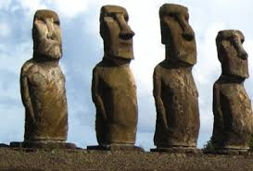
Chapitre 1.1 (3/8) :
Processus de création d’une association
STRUCTURE DES STATUTS DE L’ASSOCIATION
TITRE III : MEMBRES – MODE D’ADHESION – QUALITE DE MEMBRE
Article 8 : Des membres
Article 9 : Membres fondateurs,
Article 10 : Membres actifs,
Article 11 : Membres sympathisants,
Article 12 : Membres d’honneur
Article 13 : L’adhésion
Article 14 : Perte de la qualité de membre
Article 15 : Moyen de démission
Article 16 : Démarche d’exclusion de membres
Article 17 : Droits et devoirs des membres démissionnaire

Slide 7

Chapitre 1.1 (4/8) :
Processus de création d’une association
STRUCTURE DES STATUTS DE L’ASSOCIATION
TITRE IV : ORGANISATION – FONCTIONNEMENT
Article 18 : Les organes de l’association
Article 19 : Définition et compétences de l’Assemblée générale
Article 20 : Fonctionnement de l’Assemblée Générale
Article 21 : Composition du Conseil d’administration
Article 22 : Prérogatives du Conseil d’administration
Article 23 : Réunions du Conseil d’administration
Article 24 : Non rémunération des membres du Conseil d’administration
Article 25 : Responsabilité du Président
Article 26 : Responsabilités de Secrétaire Général
Article 27 : Responsabilités du Trésorier Général
Article 28 : Responsabilités des conseillers
Article 29 : Responsabilités de la Direction exécutive
Article 30 : Description des fonctions du Directeur Exécutif
Article 31 : Election et mandat des commissaires aux compte

Slide 8

Chapitre 1.1 (5/8):
Processus de création d’une association
STRUCTURE DES STATUTS DE L’ASSOCIATION
TITRE V : DISPOSITIONS FINANCIERES
Article 32 : Ressources de l’association
Article 33 : Ouverture des comptes de l’association et modèle de fonctionnement
Article 34 : Obligations de dépôt des fonds et dispositifs de petit cash
Article 35 : Ressources mis à la disposition de l’association par les partenaires
TITRE VI : DISPOSITIONS FINALES
Article 36 : Conditions de modification des statuts
Article 37 : Conditions de dissolution de l’association
Article 38 : Limitation des engagements de l’association à ses seuls patrimoines
Article 39 : Adoption d’un règlement intérieur
Article 40 : Attribution de compétence juridique pour entendre des cas de litige
Article 41 : Date d’entrée en vigueur des statuts

Slide 9

Chapitre 1.1 (6/8) :
Processus de création d’une association
STRUCTURE DU RÈGLEMENT INTÉRIEUR DE L’ASSOCIATION
PREAMBULE
Article 1 : Sigle et Logo
Article 2 : Année fiscale
Article 3 : Admission de nouveaux membres
Article 4 : Les ressources de la Plateforme du Secteur Privé de la Santé
Article 5 : Fonctionnement de l'Assemblée Générale
Article 6 : Convocation d'une A.G. extraordinaire
Article 7 : Statut et prérogatives des personnes siégeant à l'AG
Article 8 : Election du Bureau Exécutif
Article 9 : Fonctionnement du Bureau Exécutif
Article 9 : Fonctionnement du Conseil
Article 11 : Règles de délégation de responsabilité
Article 12 : Remplacement d'un membre du Bureau Exécutif
Article 13 : Constitution des Commissions Permanentes
Article 14 : Fonctionnement des Commissions Permanentes

Slide 10
Chapitre 1.1 (7/8) :
Processus de création d’une association
STRUCTURE DU RÈGLEMENT INTÉRIEUR DE L’ASSOCIATION
Article 15 : Bureaux des Commissions Permanentes
Article 16 : Ressources des Commissions Permanentes
Article 17 : Fonctionnement des Comités Consultatifs techniques :
Article 18 : Attributions, fonctionnement et moyens du Secrétariat Administratif
Article 19 : Recrutement du Secrétaire Administratif
Article 20 : Contrat de performance du Secrétaire Administratif
Article 21 : Attributions, fonctionnement et moyens des antennes régionales
Article 22 : Règles de solidarité au sein de la Plateforme
Article 23 : Perte de la qualité de membre
Article 24 : Suspension, blâme et radiation
Article 25 : Démission d'un membre
Article 26 : L'exclusion
Article 27 : Règlement des conflits et litiges
Article 28 : Modification et amendement
Article 29 : Dispositions transitoires

Slide 11

Chapitre 1.1 (8/8) :
Processus de création d’une association
DIFFÉRENCE ENTRE LES STATUTS ET LE RÈGLEMENT INTÉRIEUR
Les statuts sont déposés auprès de l’administration et donc devrait contenir des dispositions d’ordre général qui ne risquent pas de changer tous les trois ans
Toutes modifications des statuts doivent être portées à la connaissance de l’administration qui à priori en vérifie la constitutionalité
Le règlement intérieur n’est pas soumis à l’administration et peut être modifié si nécessaire sans souffrir de quelques contraintes administratives
Le règlement intérieur ne doit pas reprendre les articles des statuts, mais les opérationnalise en développant les conditions de mise en œuvre
Les modèles fournis dans le manuel des participants (Modèle proposé par le ministère de l’intérieur du Togo) donnent plus de détails sur ce que doit contenir les statuts et le règlement intérieur

Slide 12

Chapitre 1.2 : Gestion de l’effectif (1/7)
Objectif de cette composante :
Permettre aux participants de s’équiper pour :
Assurer la croissance et le maintien de leurs effectifs
Renforcer l’adhésion des membres aux services de l’association

Slide 13

Chapitre 2.2 : Gestion de l’effectif (2/7)
Parlons peu, mais parlons bien ?
Quels sont les articles de vos statuts et règlement Intérieur qui donnent des indications sur la convivialité entre les membres ?
Quelles sont les activités que vous menez dans le sens du développement des bonnes relations entre les membres ?
Que pouvons-nous faire différemment pour fidéliser les membres de nos bureaux et asseoir une véritable convivialité ?

Slide 14
Chapitre 1.2 : Gestion de l’effectif (3/7) :
MODELE DE MOTIVATION DES MEMBRES
1
1- Cela passe par les activités et projets fédérateurs, qui créent l’enthousiasme
6- Ne pas se contenter du peu, mais placer la barre assez haute. Et viser la performance optimale
Créer une nouvelle vision
6
2
2- En faisant ce que vous souhaitez que les autres fassent dans l’association et dans les équipes
Chercher la perfection
Diriger par l'exemple
CONFIANCE
& RESPECT
MUTUEL
5- Il s’agit d’identifier les symboles pour créer les évènements qui célèbrent les succès de
l’association
5
3
3- Dans une association, il faut veiller à ce que tout membre intègre une équipe de projets (ou soit actif)
Célébrer les victoires
Habiliter ses membres
4
4- Il s’agit de défendre et de promouvoir les membres et de les porter au devant de la scène
Défendre leur cause

Slide 15
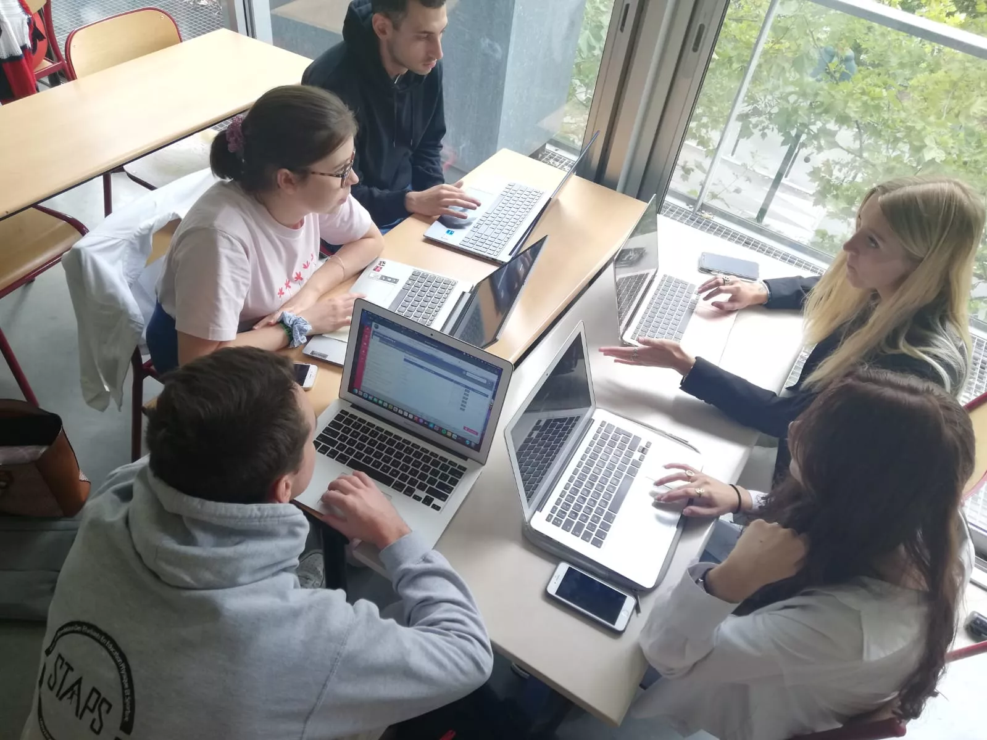
Chapitre 1.2 : Gestion de l’effectif (4/7)
LES SERVICES AUX MEMBRES POUR CRÉER LE MAINTIEN ET L’EXTENSION
Travaux de groupe :
Groupe 1 : Pourquoi les membres ne payent par leurs cotisations ?
Groupe 2 : Comment savoir ce que les membres attendent de l’association ?
Groupe 3 : Comment rassurer les membres que leur argent est bien géré pour le bien de l’association ?

Slide 16
Chapitre 1.2 : Gestion de l’effectif (5/7)
L’intérêt de ces trois questions, c’est de montrer que :
Les membres ne payent par leurs cotisations, parce que entre autre, ils ne savent pas à quoi sert leur argent
Donc une façon de renforcer la spontanéité dans le paiement des cotisations, c’est la transparence dans la gestion des ressources de l’association
Mais pour être en phase avec les membres, il faut leur donner la parole pour vous dire ce qu’ils attendent de leur association et de ses dirigeants (Réunion directes, focus group ou sondages d’opinion)

Slide 17
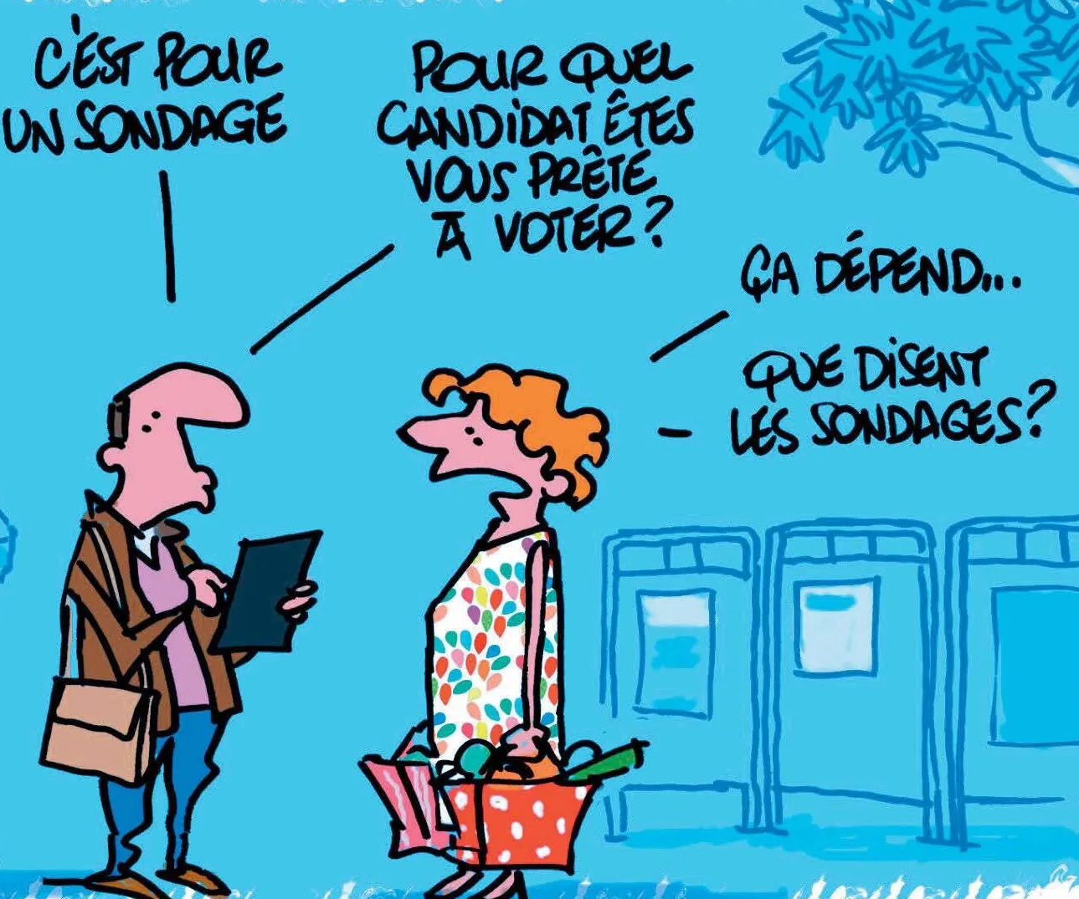
Chapitre 1.2 : Gestion de l’effectif (6/7) :
Sondage destiné au développement de l’effectif (1/2)
Questions à poser lors d’un sondage destiné au développement de l’effectif ?
Quels sont les bénéfices d’être membre de notre association ?
Qu’est-ce que vous pensez bénéficier de l’adhésion à notre association (membres potentiels) ?
Quelles sont vos attentes envers notre association ?
Comment envisagez-vous l’association par rapport au secteur public ?
Comment envisagez-vous notre association par rapport aux partenaires techniques et financiers (PTF) ?
Comment envisagez-vous notre association par rapport au grand public ?
Quels défis rencontrez-vous en tant que membre de notre association ?
Avez-vous des recommandations pour que notre association devienne plus pertinente et utile à ses membres ?

Slide 18
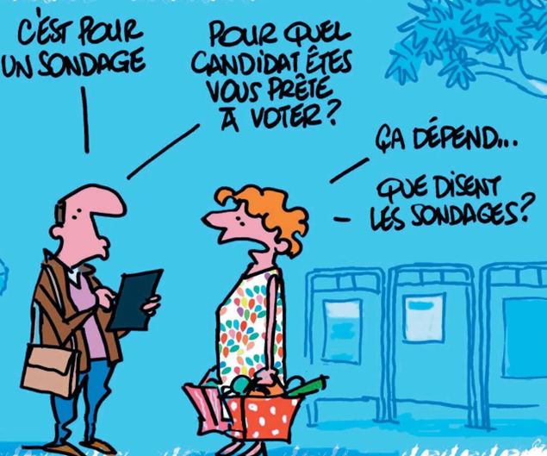
Chapitre 1.2 : Gestion de l’effectif (7/7) :
Sondage destiné au développement de l’effectif (2/2)
Questions à poser lors d’un sondage destiné au développement de l’effectif ?
Avez-vous des recommandations pour aider nos membres à mieux profiter de leur adhésion ?
Quel niveau de cotisation pensez-vous être la bonne cotisation à payer par nos membres ?
Selon vous, quels services notre association devrait-elle offrir pour soutenir ses membres ?
Quel genre de services aux membres notre association peut-elle offrir à ses membres ?
Quels sont vos besoins spécifiques auxquels vous n’avez pas encore trouvé de réponse ?
Quels sont vos besoins de formation les plus importants ?
Avez-vous d’autres commentaires/ recommandations ?

Slide 19
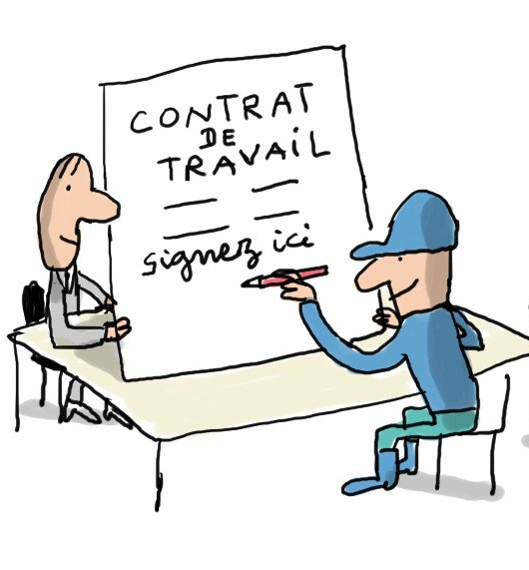
Chapitre 1.3 :
Rôles du personnel salarié de l’association
Le personnel salarié est chargé de la gestion quotidienne de l’association
Il est dirigé par un Directeur exécutif, un secrétaire permanent ou un secrétaire administratif, etc…
Il est sur les deux fronts de la gestion des projets et de l’assistance au BE/ CA
Il exécute les décisions de l’Assemblée Générale sur instruction du Bureau Exécutif ou du Conseil d’administration et de son président
Il assure les responsabilités administratives relatives à la vie et au fonctionnement de l’association
Il met en œuvre les plan de mobilisation des ressources humaines, matérielles et financières nécessaires pour l’atteinte des objectifs de l’association;
Il se structure dans une coordination des compétences disponibles pour gérer les projets confiés à travers les directions/ départements et les services techniques.

Slide 20

Chapitre 1.3 :
Caractéristiques du personnel salarié de l’association
Caractéristique des membres du personnel salarié de l’association
Disponibilité et de sens du service et du sacrifice
Humilité vis-à-vis des responsables de l’association
Sens d’initiative et capacité à faire bénéficier son carnet d’adresse à l’association
Capacité à travailler pour mettre en lumière les talents du Président et des membres du BE
Communication aisée et capacité de marketing de la vision de l’association
Capacité rédactionnelle
Aptitude à la gestion des projets

Slide 21

CONCLUSION
Les trois grands défis de la gestion administrative de l’association se trouvent être :
Les textes légaux (statuts et règlement intérieur) lors de la création
Les textes administratifs lors de la gestion du fonctionnement de l’association (manuels de procédures et autres guides de gestions
Les outils administratifs pour huiler les procédures administratives et financières
Si une des étapes a été ratée ou mal négociée, il faut avoir le courage de reformater l’association en retouchant aux textes
Soyez créatif et disponibles pour appuyer le BE et l’AG

